Slide 1

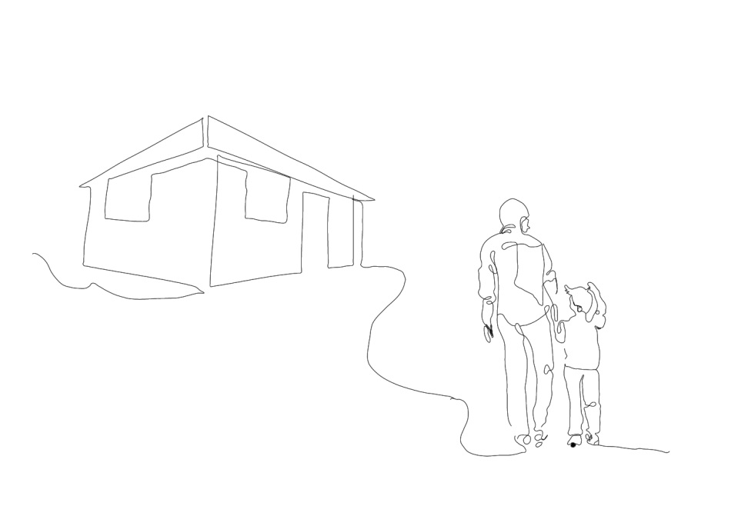
… хочу еще долгие годы оставаться сыном
… хочу еще долгие годы оставаться сыном и внуком
Время пришло!
ПОДАРИТЕ АВТОНОМНЫЙ ПОЖАРНЫЙ ИЗВЕЩАТЕЛЬ РОДИТЕЛЯМ!

Slide 2
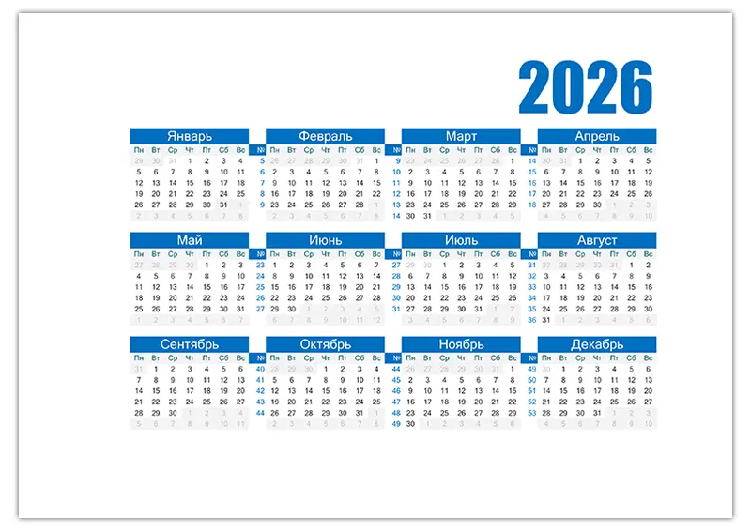

Slide 3

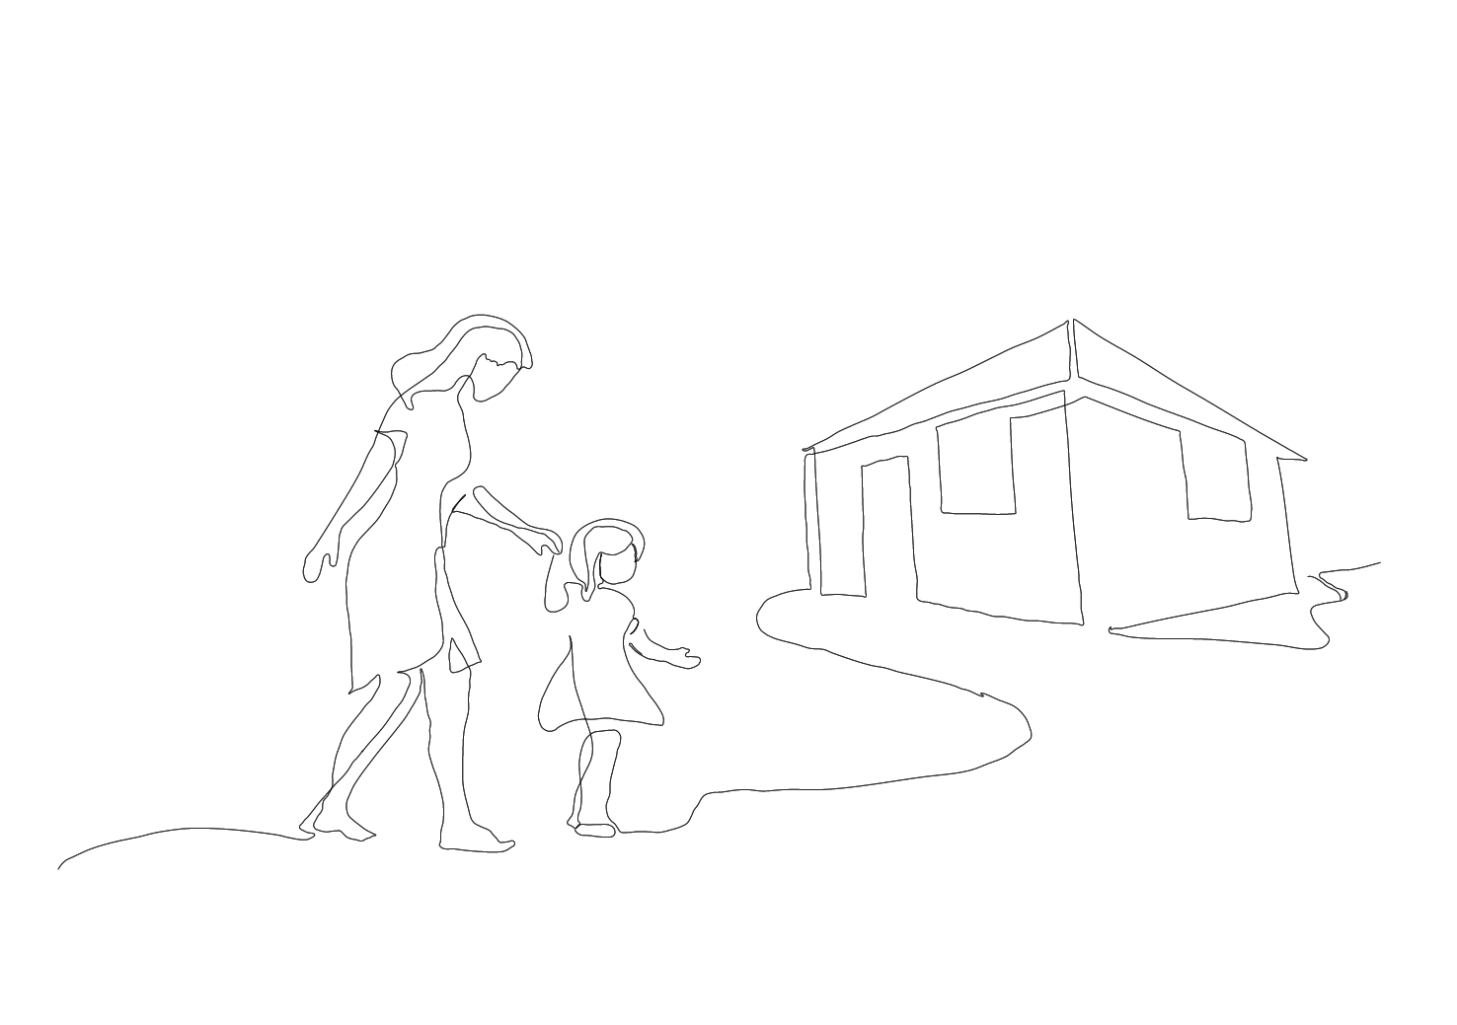
… хочу еще долгие годы оставаться дочерью
… хочу еще долгие годы оставаться дочерью и внучкой
Время пришло!
ПОДАРИТЕ АВТОНОМНЫЙ ПОЖАРНЫЙ ИЗВЕЩАТЕЛЬ РОДИТЕЛЯМ!

